Slide 1
سُورةُ الطَّارق(2)
التربية الإسلامية الصف الثالث الابتدائي

Slide 2
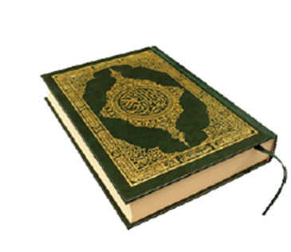
أتعلم اليوم
تلاوة الآيات التسع الثانية من سورة الطَّارق ومعرفة معانيها

Slide 3
أقرأ وأحفظ
وزارة التربية والتعليم – 2020م

Slide 4
أقرأ الكلمات وأتعرف معانيها
معناها
الكلمة
تُكشفُ الأسرار
تُبلى السرائر
المطر
الرّجْع
الشق يخرج منه النبات
الصّدْع
يمكرون
يكيدون
اللهو والباطل
الهَزْل
يفصل بين الحق والباطل
فصْل
قليلًا
روَيَدا
وزارة التربية والتعليم – 2020م

Slide 5
وزارة التربية والتعليم – 2020م

Slide 6
وزارة التربية والتعليم – 2020م

Slide 7
أصل بين الكلمة ومعناها فيما يأتي:
معناهــــا
الشق يخرج منه النبات
يمكرون
قليلًا
المطر
تُكشفُ الأسرار
الكلمة
تُبْلى السرائر
الرّجْع
الصّدْع
يكيدون
رُوَيدا
وزارة التربية والتعليم – 2020م

Slide 8
الأنشطة
1- أُكملُ الفراغ بالكلمات المناسبة فيما يأتي:
أ- يُظهرُ اللهُ تعالى ما في قلوب النَّاس يوم ...........
ب- في يوم القيامة يتخلَّى عن الإنسان ........... و ..........
ولا ينفعه إلا ........... الصالح.
ج- اللهُ تعالى يُمْهِلُ ............. ولايُهْملهم.
القيامة
أصدقاؤه
أهلهُ
عَمَلَهُ
الكفَّار
وزارة التربية والتعليم – 2020م

Slide 9
أضع علامة (✓) أمام العبارة الصحيحة، وعلامة (✗) أمام العبارة غير الصحيحة فيما يأتي:
القرآن الكريمُ يَفْصِلُ بين الحق والباطل.
✓
يفتدي الكافرُ نفْسَهُ بمالهِ يوم القيامة، فيدخلُ الجنَّة.
✗
يُؤيِّدُ الله عبادِهُ الصالحين.
✓
يصفُ اللهُ تعالى السماءَ بأنَّها ذاتُ الصَّدْع.
✗
وزارة التربية والتعليم – 2020م

Slide 10
تمنياتنا للجميع بالنجاح والتوفيق
وزارة التربية والتعليم – 2020م

